Slide 1
«Чтобы переваривать знания, надо поглощать их с аппетитом»
Анатоль Франс

Slide 2
ЦЕЛОЕ
ДОЛЯ

Slide 3
Диалог
- Саша, ты уже начал учить стихотворение?
- Да, одну третью часть осилил.
- А я больше! Одну пятую.
Почему ты больше? Ведь я больше выучил!
Кто прав?

Slide 4
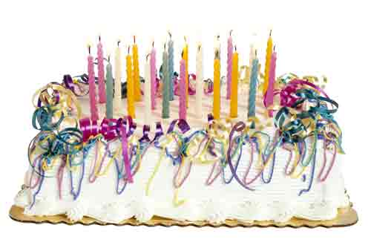

Slide 5
Тема: Дроби
Задачи:
1.Узнать что такое дроби?
2.Научиться их записывать.
3. Узнать виды дробей и их сравнить.

Slide 6
№468

Slide 7
№469

Slide 8
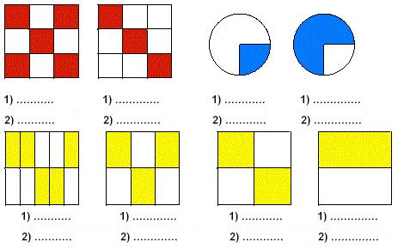

Slide 9
Задание:
1.Дать название вида дробей на вашей карточке , используя учебник. Страница 135
2.Сравнить с группой дробей на карточке соседа.
Почему группы разные?
3. Проверить друг друга

Slide 10
Правильные дроби

Slide 11
Неправильные дроби

Slide 12
Домашнее задание
П.29
№470,471,472
Дополнительно №479

